Slide 1
第13章 软件体系结构
本章内容结构
本章引言
学习目标
教学内容
本章小结
思考和练习
第<number>页

Slide 2
本章引言
软件体系结构研究已有的成熟软件系统中总结良好的设计范型，为软件开发的工程化提供更高抽象层次的复用粒度。
本章主要给出软件体系结构的简要介绍及几种经典和现代的体系结构风格和模式。
通过这几种体系结构风格的介绍，为大家进行高级软件工程的学习和研究提供一些认识。
第<number>页

Slide 3
学习目标
理解软件体系结构的定义、特点
理解和掌握经典的软件体系结构风格的特点和应用
理解现代软件体系结构风格的特点和应用
掌握软件分析设计中软件体系结构风格的选择标准
第<number>页

Slide 4
教学内容
13.1 软件体系结构概述
13.2 经典的软件体系结构风格
13.3 现代的软件体系结构风格
13.4 本章小结和习题
第<number>页

Slide 5
13.1 软件体系结构概述
一、主要研究内容
软件体系结构主要构件、连接件和配置规则组成
软件体系结构是在软件系统的整体结构层次上关注软件系统的构建和组成，主要研究软件系统是如何构建的、由哪些子系统或组件构成，这些子系统或组件之间的关系是什么等
软件体系结构是设计抽象的进一步发展，满足了更好地理解软件系统，更方便地开发更大、更复杂的软件系统的需要
第<number>页

Slide 6
13.1 软件体系结构概述
二、发展
20世纪80年代之前，是从无体系结构到面向过程软件开发方法逐步成熟阶段；
20世纪80年代初到90年代中期，是面向对象开发方法的兴起与成熟阶段。
20世纪90年代以后则进入基于组件的软件开发阶段，该阶段以过程为中心，强调软件开发采用组件化技术与体系结构技术，要求开发出的软件具备很强的自适应性、互操作性、可扩展性和可重用性；
第<number>页

Slide 7
13.1 软件体系结构概述
三、目前的研究和应用现状
  软件体系结构的描述、构造与表示；
  软件体系结构的分析、设计与验证；
  软件体系结构的发现、演化与重用；
  基于体系结构的软件开发方法；
  特定领域的体系结构框架；
  软件体系结构支持工具；
  软件产品线体系结构以及建立评价软件体系结构的方法等多个方面。
第<number>页

Slide 8
13.2 经典的软件体系结构风格
13.2.1 管道-过滤器（流程处理）体系结构
13.2.2 分层体系结构
13.2.3 客户机/服务器体系结构
13.2.4 浏览器/服务器体系结构（B/S）
第<number>页

Slide 9
13.2.1 管道-过滤器（流程处理）体系结构
流程处理系统（Procedure Processing System）以程序算法和数据结构为中心，由过滤器构件和管道连接件组成
每一个处理过程中，先接收数据、进行处理（过滤），最后产生输出数据。
在流程处理系统的软件体系结构中，每个构件都有一组输入和输出，构件读输入数据流，经过构件内部处理（过滤），然后产生输出数据流，也称为“管道过滤器”体系结构。
作为过滤器的处理构件必须是独立的实体，不能与其他过滤器共享数据。
第<number>页

Slide 10
13.2.1 管道-过滤器（流程处理）体系结构
流程处理系统的一个典型的例子是传统的编译器
该系统中，一个阶段的输出是另一个阶段的输入
词法分析
语法分析
语义分析
中间代码生成
代码优化
目标代码生成
典型编译器系统的处理流程
第<number>页

Slide 11
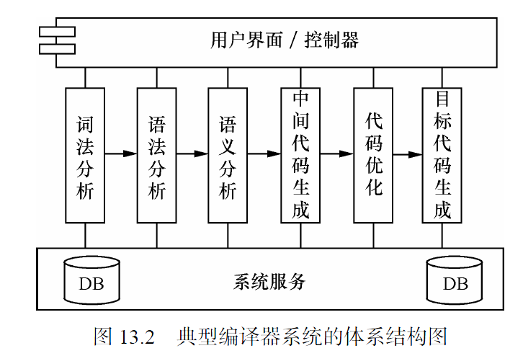
13.2.1 管道-过滤器（流程处理）体系结构
典型编译器系统的体系结构图
其中系统服务节点含有数据库
流程处理系统软件体系结构最突出的地方是各处理组件之间的单向连接，这是流程处理系统的特色。
注意，六个处理器构件之间的连接是单向的。
第<number>页

Slide 12
13.2.1 管道-过滤器（流程处理）体系结构
流程处理系统的优点有：
  系统的总体行为是各个处理组件的简单组合；
  支持软件重用：
  系统维护和性能的增强比较简单：只要增加新的处理组件，旧的不合理组件也可以容易地使用被改进的组件替换；
  支持并行执行：每个处理器组件作为一个单独的任务完成，可与其它任务并行执行
第<number>页

Slide 13
13.2.1 管道-过滤器（流程处理）体系结构
流程处理体系结构的缺陷
  它主要以批处理方式运行，通常导致进程成为批处理的结构，不适合处理交互式应用；
  由于在组件之间的数据传输没有统一通用的标准，每个组件都需要有对数据的解析和合成工作，导致系统性能下降；
  当需要有大量的、不同方式的输入/输出数据时，数据的存储和管理也是一个比较棘手的问题。
流程处理体系结构的应用
  数据和图像的处理、电脑模拟、数值解题等以功能和算法为核心的问题求解；
第<number>页

Slide 14
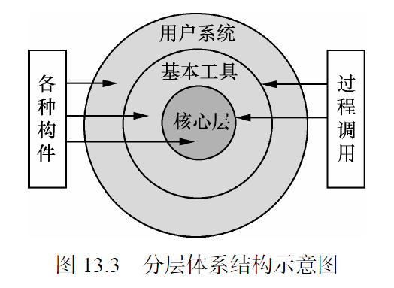
13.2.2 分层体系结构
分层体系结构属于调用-返回风格。
分层体系结构通常将软件系统组织成一个层次结构，每一层为上层服务，并作为下层的客户。
允许将一个复杂问题分解成一个增量步骤序列的实现。每一层最多只影响两层，同时只要给相邻层提供相同的接口，允许每层用不同的方法实现，同样为软件重用提供了强大的支持。
第<number>页

Slide 15
13.2.2 分层体系结构
多层体系结构具有如下特点：
①系统功能分布在多个级别的不同层次上，系统维修和扩展都比较容易，因为系统功能的改变最多只影响相邻的上下层。
② 从低层到高层，可以分级控制，对不同级别的应用需求，提供不同水平的服务。
③ 多级系统可以扩充，以服务大量同时使用系统的用户。
④ 支持灵活的实现和重用。
第<number>页

Slide 16
13.2.2 分层体系结构
这种体系结构使用上也有一些限制：
① 各层之间可能存在多种不同的通信协议。
  在实施系统时，就需要有熟悉这些协议的多个专业人员。
② 新技术不能轻易应用。
  涉及多个层次之间的连接，一个软件平台及开发工具一旦选定，不可能轻易更改。
第<number>页

Slide 17
13.2.3 客户机/服务器体系结构
客户机/服务器体系结构是基于资源不对等，为实现共享而提出来的，把大块头的中央式系统分解成几个较易管理的节点或组件
客户机/服务器（Client/Server，C/S）体系结构定义客户机与服务器之间的连接关系，实现了数据和应用分布到多个处理机上的任务。
客户机/服务器体系结构中，应用被分成两部分：
  客户机（前台）负责完成与用户交互的任务
  服务器：处理低层功能，通常包含一组服务器对象，能同时为多个客户机提供服务。
第<number>页

Slide 18
13.2.3 客户机/服务器体系结构
“胖客户机”或“瘦服务器”的体系结构：
  服务器为多个客户端应用程序管理数据
  客户端程序则只是发送、请求和分析从服务器接收的数据
Client 1
打印机
Internet/
Intranet
Client 2
用户
界面
应用逻辑
用户
界面
应用逻辑
服务器
图13.4 客户机/服务器体系结构图
第<number>页

Slide 19
13.2.3 客户机/服务器体系结构
C/S体系结构的优点
客户机和服务器的分离
客户机端和服务器端可以分开同时进行开发
一个服务器可以服务于多个客户机
大应用处理任务分布到通过网络连接的低成本计算机上，节省大量的费用
具有强大的数据操作和事务处理能力，模型思想简单，易于人们理解和接受。
第<number>页

Slide 20
13.2.3 客户机/服务器体系结构
C/S体系结构的缺陷：
客户机和服务器的通讯依赖于网络，可能成为整体系统运作的瓶颈
一个服务器对多个客户端的支持工作方式，使得服务器的定义及界面不能随意更改
对于客户端的要求越来越复杂
  软件的不断升级以及随之而来的硬件提升，使客户端变得越来越臃肿
  软件开发时，大部分工作量集中在客户端的程序设计上，也促使客户端不断增长
第<number>页

Slide 21
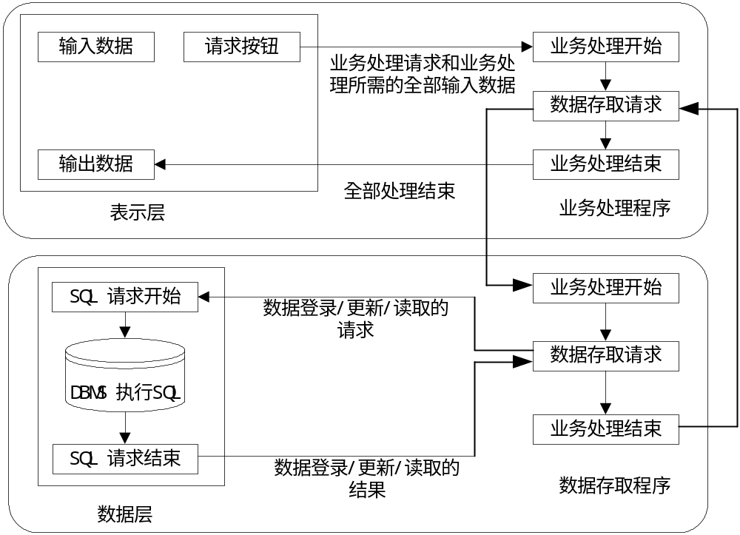
13.2.3 客户机/服务器体系结构
SQL数据库管理系统软件，是基于C/S体系结构的，其处理流程参见下图
Notes:
基于局域网的很多软件系统或共享设备都是基于C/S体系结构的，比如局域网服务器中共享的软件或者公用打印机等。

Slide 22
13.2.3 客户机/服务器体系结构
三层C/S体系结构可以看作有两对客户机/服务器，是在两层的客户机/服务器体系结构的基础上进行的抽象。
  第一级通常是数据库管理节点，起数据库服务器的功能；
  第二级或称中间级，则处理商业逻辑或与应用有关的计算。
  第三级是用户界面级，负责与用户打交道。
多层C/S体系结构是三层C/S体系结构的推广，由一系列的客户机/服务器对组成。
n层系统可以看作是由n-1对客户机/服务器对组成。
第<number>页

Slide 23
13.2.3 客户机/服务器体系结构
三层的C/S体系结构增加了一个应用服务器层，将整个应用逻辑驻留在应用服务器上，只有表示层存在于客户机上。
三层C/S体系结构将应用功能分成：表示层、功能层和数据层三个部分
Client 1
Client 2
……
Client n
Internet/Intranet
表示层
功能层
应用服务器
数据层
数据库服务器
图13.5 三层客户机/服务器体系结构图
第<number>页

Slide 24
13.2.3 客户机/服务器体系结构
三层的C/S体系结构各层功能：
  表示层是应用的用户接口部分，担负着用户与应用间的对话功能；
  功能层又称应用逻辑层，是应用逻辑处理的核心，是连接客户端和数据库服务器的中介和桥梁；
  数据层的主要组成部分就是数据库管理系统，负责管理对数据库中数据的读写工作，通常是基于SQL的DBMS。
第<number>页

Slide 25
13.2.3 客户机/服务器体系结构
三层的C/S体系结构的特点：
  允许合理划分三层结构的功能，使各个层次在逻辑上保持相对独立性。
  允许各个层次灵活选用各自需要的软硬件平台，平台的各组成部分具有良好的开放性，便于各部分的合理升级。
  允许各个层次的应用开发同时进行，缩短了整体软件的开发周期。
  允许充分利用功能层有效隔离表示层和数据库层，从逻辑层次的设置上增强了数据库的安全性。
值得注意的是，三层C/S体系结构的各个层次间的需要较高的通信效率，否则会影响整体系统的性能。
第<number>页

Slide 26
13.2.4 浏览器/服务器体系结构（B/S）
定义：B/S（Browser/Server）软件体系结构，对C/S体系结构进行改进后的一种结构。
实现：在B/S体系结构下，用户界面完全通过WWW浏览器实现，一部分事务逻辑在前端实现，但是主要事务逻辑在服务器端实现。
体系结构：B/S软件体系结构通过浏览器就实现了原来需要复杂的专用软件才能实现的强大功能，是一种全新的软件体系结构。
第<number>页

Slide 27
13.2.4 浏览器/服务器体系结构（B/S）
Browser 1
……
Browser n
第一层：客户机主体是浏览器
第二层：web服务器，中介，沟通和协调客户机端和服务器端
第三层：数据库服务器
Internet
Web服务器
数据库服务器
浏览器/服务器体系结构图
第<number>页

Slide 28
13.2.4 浏览器/服务器体系结构（B/S）
优点：
B/S软件体系结构简化了客户端；
B/S体系结构模式特别适用于网上信息的发布 ；
B/S体系结构通过Internet技术统一访问不同种类的数据库，提供了异种机器、异种网络、异种应用服务之间的统一服务的最现实的开放性基础；
第<number>页

Slide 29
13.2.4 浏览器/服务器体系结构（B/S）
缺陷：
企业是一个有结构、有管理、有确定任务的有序实体，而Internet 面向的却是一个无序的集合，B/S 必须适应并迎合长期使用C/S模式的有序需求方式。
企业中已经积累了或多或少的各种基于非Internet技术的应用，如何恰当地与这些应用联接，是B/S模式中的一项极其重要的任务。
缺乏对动态页面的支持能力，没有集成有效的数据库处理功能，系统的扩展能力差，安全性难以控制以及集成工具不足等等，
第<number>页

Slide 30
13.3 现代的软件体系结构风格
13.3.1 公共对象请求代理体系结构
13.3.2 基于层次消息总线的体系结构风格
13.3.3 异构结构风格
第<number>页

Slide 31
13.3.1 公共对象请求代理体系结构
公共对象请求代理体系结构（Common Object Request Broker Architecture, CORBA）是由OMG（Object Management Group）制定的一种分布式对象计算标准。
CORBA 成功地融合了两种软件体系结构风格：
  基于消息传递的客户机/服务器技术
  面向对象软件开发技术
CORBA 定义了对象之间透明的通信机制，保证了面向对象的软件在分布式异构环境下具有良好的互操作性，有效地解决了对象封装和分布式计算环境中资源共享、代码可重用、可移植性等问题。
第<number>页

Slide 32
13.3.1 公共对象请求代理体系结构
CORBA 系统体系结构，主要包括：
对象请求代理 ORB
接口定义语言IDL
接口仓库 IR（Interface Repository）
对象适配器OA（Object Adapter）
动态调用接口 DII
实现仓库PR
上下文对象（Context）
客户桩（Stub）
服务器框架（Skeleton）
客户端应用程序和服务器端应用程序等组成部分。
客户桩
客户端
OMG IDL
动态调用API
OMG IDL源文件
上下文对象
接口仓库
ORB客户端
IDL编译器
对象服务
对象工具
上下文对象
ORB API
ORB服务器端
OA API
实现
仓库
对象适配器
服务器端
服务器框架
方法
服务器应用程序
第<number>页

Slide 33
13.3.1 公共对象请求代理体系结构
ORB是一个关键的通信机制，它以实现互操作性为主要目标，处理对象之间的消息分布。
ORB是一种中间件，主要负责在对象之间建立起客户机/服务器的关系，通过ORB，客户端即可透明地访问到一个服务器上的对象内的方法。
在CORBA体系结构中，ORB并不需要作为一个单独的组件来实现，而是通过一系列接口来定义
第<number>页

Slide 34
13.3.1 公共对象请求代理体系结构
CORBA的设计目标是支持不同的对象机制，这种支持正是通过在ORB核心上构建ORB组件来实现的，ORB组件屏蔽了不同ORB核心之间的差异。
在传统的客户机/服务器应用中，开发者采用各自的设计、语言、标准和协议。而协议要依赖于实现协议的语言、网络的传送方式以及许多其它的因素。
客户程序
对象实现
IDL桩
动态调用接口
ORB接口
IDL
静态框架
动态框架接口
对象适配器
ORB核心
对象请求代理ORB与CORBA的主要组件之间的关系
第<number>页

Slide 35
13.3.2 基于层次消息总线的体系结构风格
层次消息总线（Hierarchy Message Bus, HMB）的体系结构风格是由北京大学杨芙清院士等人提出。
HMB风格基于层次消息总线、支持组件的分布和并发，组件之间通过消息总线进行通信。
消息总线是系统的连接件，负责消息的分派、传递和过滤、处理结果的返回。
各个组件挂接在消息总线上，根据需要发出消息，总线消息负责把该消息分派到系统中所有对此消息感兴趣的组件，消息是组件之间通信的唯一方式。
组件
复合组件
组件
组件
组件
消息总线（连接件）
HMB风格的体系结构示意图
第<number>页

Slide 36
13.3.3 异构结构风格
异构的软件体系结构：在一个系统中往往有多种体系结构共存，形成复杂的体系结构
组合方式
平行的方式，即根据软件各个子系统的结构、功能和性能，为每个类或子系统选择相应的体系结构；
分层组织，即某种体系结构的一个组成部分在其内部可以是另一种与之完全不同的结构，以完全不同的结构类型完整描述体系结构中的每一层。
第<number>页

Slide 37
13.3.3 异构结构风格
按功能不同构成的混合体系结构
B/S与C/S混合软件体系结构是C/S与B/S有机结合的一种典型的异构体系结构。
混合后，集B/S软件体系结构和C/S软件体系结构的优点于一身，同时又适当克服了它们的缺点。
一个系统很可能同时具备以上特征，其中有些功能模块是在内部运作的，适合采用C/S结构；而有些信息需向外发布，适合采用B/S结构，这样就需要把两者结合起来。
结合方式主要有：“内外有别”模型和“查改有别”模型。
第<number>页

Slide 38
13.3.3 异构结构风格
“内外有别”模型中，企业内部用户可以通过局域网直接访问数据库服务器，软件系统采用C/S体系结构；企业外部用户则需要通过Internet访问Web服务器，经过Web服务器这个中间环节再访问数据库服务器，软件系统采用B/S体系结构。
Internet客户
外部网络
B/S模式
Internet
Web服务器
内部网络
C/S模式
数据库服务器
数据库
驱动接口
C/S前端
应用程序
内外有别模型的C/S和B/S混合模式体系结构图
第<number>页

Slide 39
13.3.3 异构结构风格
“内外有别”模型优点
  企业外部用户不直接访问数据库服务器，能够提供企业数据库的部分安全性
  企业内部用户的交互操作较多，采用C/S体系结构使得数据查询和修改操作的响应速度很快
“内外有别”模型缺点
  是企业外部用户修改和维护数据时，由于采用B/S体系结构需要经过Web服务器这个中间环节，速度较慢，数据的动态交互性不强。
第<number>页

Slide 40
13.3.3 异构结构风格
“查改有别”模型中，不管用户使用什么方式（局域网或Internet）连接到系统，凡是需要执行维护和修改数据操作的，就用C/S体系结构，如果只是执行一般的查询和浏览操作，则使用B/S体系结构。
查询和浏览
维护和修改
外部网络
Internet
Internet
Web服务器
查询
浏览
内部网络
数据库服务器
维护和修改
查、改有别模型结构图
第<number>页

Slide 41
13.3.3 异构结构风格
“查改有别”模型优点：
  体现了C/S体系结构和B/S体系结构的共同优点
“查改有别”模型缺点：
  企业数据容易暴露给外部用户，给数据安全造成了一定的威胁。
第<number>页

Slide 42
13.3.3 异构结构风格
按结点组合方式的不同构成的混合体系结构
客户机数量增大引起对服务器性能的要求提高时，可以用一组服务器结点来联合提供服务。
服务器之间的联合方式：
  团聚法：服务器结点聚集在一起，客户机请求由服务器并行处理
  串行法：每个服务结点提供特定的功能，形成一连串的服务岗位，为客户机服务
第<number>页

Slide 43
13.3.3 异构结构风格
团聚法
分配任务的方法：
  随机式
  轮流式
  负载平分式
  多队列式
客户机
……
瘦客户机
Internet/Intranett
Web服务器
应用
服务器
应用
服务器
应用
服务器
数据库服务器
第<number>页

Slide 44
13.3.3 异构结构风格
串行法
  服务器结点类似流程处理系统
  客户端请求经Web服务器先连接到安全检查结点上，检查后再由分配器进行任务的分配
客户机
……
瘦客户机
Internet/Intranett
Web服务器
身份验证
分配器
应用服务器
应用服务器
应用服务器
数据库服务器
第<number>页

Slide 45
本章小结
软件体系结构就是希望为软件开发的工程化提供更高抽象层次的复用粒度。
软件体系结构可以看作是面向对象设计阶段中的总体设计，提供系统设计的总体架构。
几种经典的和现代的软件体系结构的风格和模式，为面向对象设计的总体架构设计提供指导，同时希望在设计复用方面对现代软件工程开发过程提供一些帮助。
第<number>页

Slide 46
思考和练习
流程处理系统的特点是什么，主要用于哪些软件系统的开发？
客户机/服务器体系结构、3 层的客户机/服务器体系结构、浏览器/服务器体系结构及多层客户机/服务器体系结构的共性及不同分别是什么，分别适宜于哪种软件系统的开发？
公共对象请求代理CORBA 体系结构中ORB 的作用是什么
除文中提到的C/S 和B/S 构成的混合系统，你还有哪些异构的体系结构风格混合的设想，说说你的理由。
第<number>页

